Slide 1
Informasjon om innføring
Elektronisk melding om dødsfall og dødsårsak

Slide 2
Innhold i presentasjonen
1
Bakgrunn – hvorfor innføres elektronisk melding om dødsfall og dødsårsak
2
Om løsningen og arbeidsprosessene som påvirkes
3
Endringer i rutiner, informasjon om meldeplikt, journalføring
4
Henvisning til ytterligere informasjon

Slide 3
Bakgrunn
Elektronisk melding om dødsfall og dødsårsak

Slide 4
Bakgrunnsinformasjon
Bakgrunn
Skatteetaten lanserte i 2019 et modernisert Folkeregisteret, en bærebjelke i velferdssamfunnet. Store deler av offentlig og privat sektor baserer seg på at Folkeregisteret er dagsaktuelt og korrekt.
Et oppdatert og dagsaktuelt Dødsårsaksregister (DÅR) kan brukes i løpende helseovervåkning og beredskap.
Elektronisk innmelding av dødsfall og dødsårsaker er en nødvendig forutsetning for et raskt oppdatert Folkeregister og Dødsårsaksregister.

Slide 5
Oppdraget for helsetjenesten
Bakgrunn
Felles samarbeidsprogram for modernisering av Folkeregisteret i helse- og omsorgssektoren
Persontjenesten
Melding om dødsfall
Melding om fødsel
«Tilrettelegger enhetlig informasjonsgrunnlag
tilpasset sektorens behov for tilgjengelighet til folkeregisterinformasjon»
«Fra 3-lags papirskjema til elektronisk løsning som også omfatter melding om dødsårsak»
«Eksisterende elektroniske løsning oppgraderes for tildeling av fødselsnummer fra modernisert folkeregister»
Ble tidligere rapportert på papir
Tok 5-16 dager før Folkeregisteret ble oppdatert
~40.000 dødsfall pr. år (69% fra primær og 31% sykehus)
Fra 1. januar 2022 ble det lovpålagt å melde dødsårsak elektronisk
Elektronisk melding av dødsfall og dødsårsak gjør at Folkeregisteret og Dødsårsaksregisteret blir raskere oppdatert
Økt kvalitet i registrering av dødsårsak samt bedre personvern for avdøde når sensitiv medisinsk informasjon ikke lenger blir distribuert til flere ulike aktører

Slide 6
Helsetjenesten sender melding om dødsfall til Folkeregisteret og dødsårsak til Dødsårsaksregisteret
Bakgrunn
Folkeregisteret Skattedirektoratet
Elektronisk melding om dødsfall og dødsårsak
Helsetjenesten
Oppslag personopplysninger
Dødsårsaksregisteret Folkehelseinstituttet

Slide 7
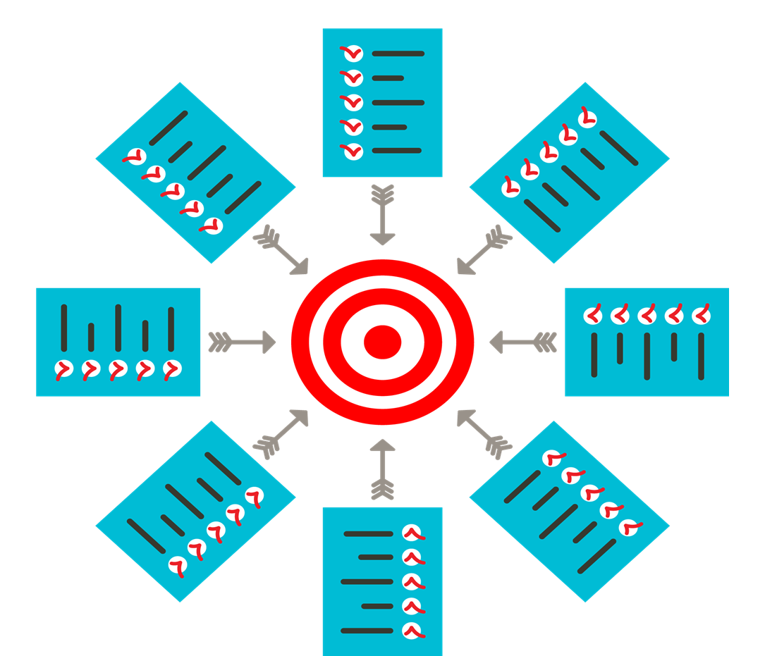
Hvordan kan modernisert Folkeregister muliggjøre gevinster?
Bakgrunn
Rikere
Raskere
Riktigere
Sanntidsoppdatering av Folkeregisteret ved hendelser
Nye og endrede informasjonsfelter
Økt kvalitet på folkeregister-opplysninger
Raskere informasjon om fødsel/fødselsnummer
Raskere informasjon om dødsfall
Raskere oppdatering av adresseendringer
Kortere tid før asylsøkere får D-nummer
Delt bosted og delt foreldreansvar for barn
Oppholdsadresse i tillegg til folkeregisteradresse
Kontrollert ID
Informasjon om verge
Endringer meldes løpende inn elektronisk istedenfor på papir
Automatisert saksbehandling ved endringer i folkeregisteret erstatter manuell saksbehandling
Plikt til å melde avvik ved feil i folkeregisteropplysninger

Slide 8
Om løsningen og arbeidsprosessene
Elektronisk melding om dødsfall og dødsårsak

Slide 9
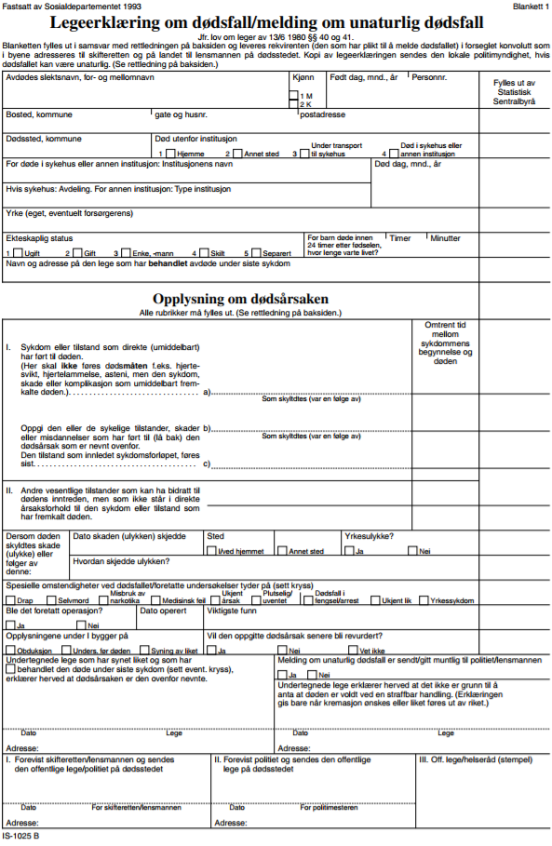
Fra papirskjema til elektronisk løsning
Om løsningen og arbeidsprosessene
SKD
Melding om dødsfall
Modernisert Folkeregister
(FREG)
FHI
Melding om dødsårsak
Dødsårsaks-registeret
(DÅR)
05.10.2022
Notes:
Det er dette det dreier seg om – lage en elektronisk løsning av et papirskjema som har vært brukt i mange manuelle prosesser.

Slide 10
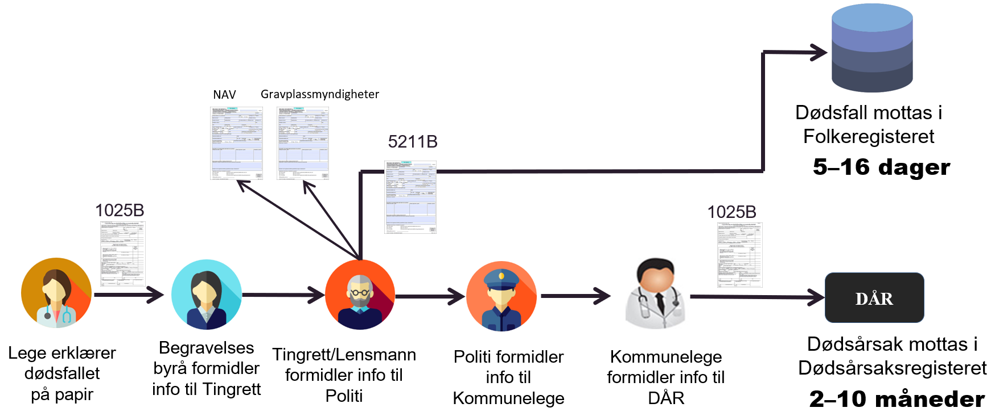
Eksempel på papirbasert prosess
Om løsningen og arbeidsprosessene
Den papirbaserte løsningen innebar at samme informasjon ble registrert manuelt av flere instanser.
Sensitive data om dødsårsak var tilgjengelige for mange aktører som strengt tatt ikke hadde hjemmel til å ha dem.
Pårørende
Notes:
Lege registrerer legeerklæring om dødsårsak (papirmelding)
PDF løsning på fleste sykehus
Håndskrevet i mange kommuner (ca. 50% av alle dødsmeldinger)
Tingrett mottar legeerklæringen – som oftest fra begravelsesbyrå
Tingrett registrerer dødsfallet på nytt (ny papirmelding)
Sender denne melding til Folkeregisteret
Til NAV
Gravplassmyndigheter
Tingrett sender legeerklæringen til kommunelegen.
Kommune legen sjekker og sender legeerklæringen til Dødsårsaksregisteret
Samme informasjon registreres manuelt i flere ledd
Medisinske data vises for aktører som ikke har hjemmel til å se dem.

Slide 11
Modernisert prosess
Om løsningen og arbeidsprosessene
Begravelses-
byrå
Raskere – elektronisk transport uten mellomledd
Bedre kvalitet – én registrering med beslutningsstøtte
Bedre personvern – mindre informasjonsspredning og bedre sikkerhet
Dødsfall mottas i Folkeregisteret
Tingrett
< 1 dag
Politi/Lensmann
DÅR
Dødsårsak mottas i Dødsårsaksregisteret
Lege erklærer dødsfallet
elektronisk
< 1 dag
Kommunelege

Slide 12
Overordnet plan for utprøving og innføring i kommunene
Om løsningen og arbeidsprosessene
2018
2019
2020
2021
2022
Begrenset utprøving
Utvidet utprøving
Nasjonal innføring - webløsning i kommuner
Lovpålagt elektronisk melding
Oppstart nasjonal innføring april 2020
Prosjektslutt

Slide 13
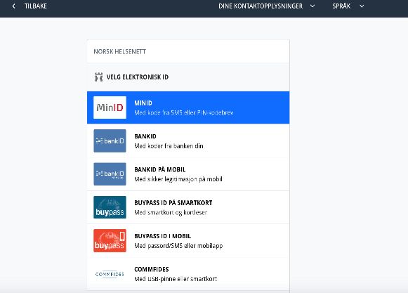
Hvordan finner lege løsningen?
Om løsningen og arbeidsprosessene
Lenke til løsning: https://dodsmelding.nhn.no
Enkel teknisk tilrettelegging v/lokal IT i forkant
Pålogging via ID-porten (bruker HelseID)
Gode erfaringer med at løsningen gjøres tilgjengelig som ikon på skrivebord eller på verktøylinje i EPJ

Slide 14
Om endringer i rutiner
Elektronisk melding om dødsfall og dødsårsak

Slide 15
Endringer i rutiner
Om endringer i rutiner
Informasjon om dødsfall kan hentes fra Folkeregisteret
Tingretten mottar ikke meldingen på papir når elektronisk løsning brukes. De kan slå opp i Folkeregisteret for å få bekreftet dødsfallet. Se mer informasjon på Norges Domstolers sider
Gravferdsbyråene får ikke lenger kopi av legeerklæringen, men kan slå opp i Folkeregisteret for å få bekreftet dødsfallet.
Der legeerklæringen på papir har vært brukt i andre arbeidsprosesser, som for eksempel administrativ oppdatering av personstatus i EPJ-systemet, avslutte vederlagsberegning eller andre tjenester, må dette løses på nye måter som for eksempel internmelding via EPJ. Se mer informasjon om innføring på Norsk Helsenett sine sider

Slide 16
Viktig informasjon til leger som bruker løsningen
Om endringer i rutiner
Melding om dødsfall/unaturlig død er hjemlet i helsepersonelloven § 36
Elektronisk innsending berører ikke legens journalføringsplikt, legeerklæringen er juridisk ikke del av pasientjournalen
Elektronisk innsending berører ikke legens plikt til å varsle politiet ved mistanke om unaturlig dødsfall
FHI – veiledning til leger: https://fhi.no/hn/helseregistre-og-registre/dodsarsaksregisteret/slik-skal-elektronisk-dodsmelding-fylles-ut/
Ved feilmeldt dødsfall: Logg deg inn i løsningen, søk opp personen som er feilmeldt og annuller dødsfallet
Notes:
Lenke til informasjon om meldeplikt og papirskjema: https://helsedirektoratet.no/publikasjoner/legeerklering-om-dodsfall-melding-om-unaturlig-dodsfall

Slide 17
Endringer i Dødsårsakforskriften påvirker kommuneoverlegens rolle
Om endringer i rutiner
Fra 1.1.2022 skal melding om dødsfall og dødsårsak sendes elektronisk på meldingsformat fastsatt av Folkehelseinstituttet
Kommuneoverlegen har ikke lenger kontrollfunksjon for melding om dødsfall og dødsårsak. Dette ansvaret er overført FHI.
Innsyn til pårørende – gis i førsterekke av utstedende lege, evt FHI
Lovendringer ble vedtatt i juni 2019, endring i kommuneoverlegens rolle trådte i kraft 1.10.19.

Slide 18
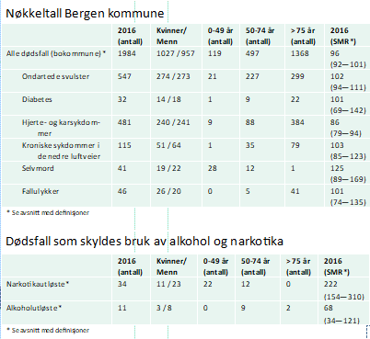
Rapporter til kommuneoverlegen
Om endringer i rutiner
Får tilsendt statistikk-rapporter fra FHI på forespørsel, også indirekte identifiserbare opplysninger
Kan få innsyn i enkeltmeldinger fra FHI på forespørsel
Ingen elektronisk rapport- og innsynsløsning foreløpig blant annet fordi Norge mangler et kommuneoverlege-register

Slide 19
Her finner du mer informasjon
Elektronisk melding om dødsfall og dødsårsak

Slide 20
Mer informasjon?
Her finner du mer informasjon
Folkehelseinstituttet har tilgjengeliggjort informasjon om utfylling av legeerklæringen på sine nettsider.
Helsedirektoratet og Folkehelseinstituttet har publisert en nasjonal veileder som støtte til å utarbeide lokale rutiner. Les veilederen her på Norsk helsenett sine sider.

Slide 21
Spørsmål?
Her finner du mer informasjon
Tekniske spørsmål skal alltid rettes til lokal IT. Hvis lokal IT har tekniske spørsmål etter å ha lest teknisk dokumentasjon rettes de til NHN på telefon 24 20 00 00 eller kundesenter@nhn.no
Helsefaglige spørsmål fra leger eller kommuneoverleger rettes til FHI: edar@fhi.no

